Slide 1

РОССИЙСКИЙ УНИВЕРСИТЕТ ДРУЖБЫ НАРОДОВ
Факультет физико-математических и естественных наук Кафедра прикладной информатики и теории вероятностей
Презентация №5
Система Инициализации OS X / macOS
Студент: Эйвази Мани
Группа: НПИбд-03-24
Студенческий билет №: 1032245107

Slide 2

Система Инициализации OS X / macOS
Эволюция и архитектура инициализации ОС

Slide 3
Историческая Справка: От SystemStarter к launchd
До Mac OS X 10.4 Tiger
1
Ранние версии OS X использовали SystemStarter для системных демонов и mach_init для пользовательских процессов. Эти системы были раздельными и менее интегрированными, унаследовав черты UNIX.
2
Mac OS X 10.4 Tiger (2005)
SystemStarter: Скриптовый запуск сервисов при загрузке (похож на SysVinit).
mach_init: Базовая инициализация, связанная с микроядром Mach.
Представлена launchd как унифицированная система инициализации. Она заменила SystemStarter, inetd, cron и интегрировалась с Mach и CoreFoundation.
Унификация: Одна система для управления всеми процессами.
Простота: Конфигурация через .plist файлы.
Эффективность: Запуск процессов по требованию для снижения потребления ресурсов.
Последующие Версии macOS
3
launchd продолжает развиваться как центральный элемент системы. В новых версиях macOS улучшаются стабильность, производительность и добавляются функции, но его фундаментальная архитектура неизменна.
macOS Sierra (10.12): Улучшения безопасности и изоляции процессов.
Современные macOS: Интеграция с функциями безопасности, например, System Integrity Protection (SIP).
Переход к launchd стал значительным шагом в модернизации системы инициализации Apple, сделав её более гибкой, эффективной и соответствующей уникальным требованиям macOS.

Slide 4

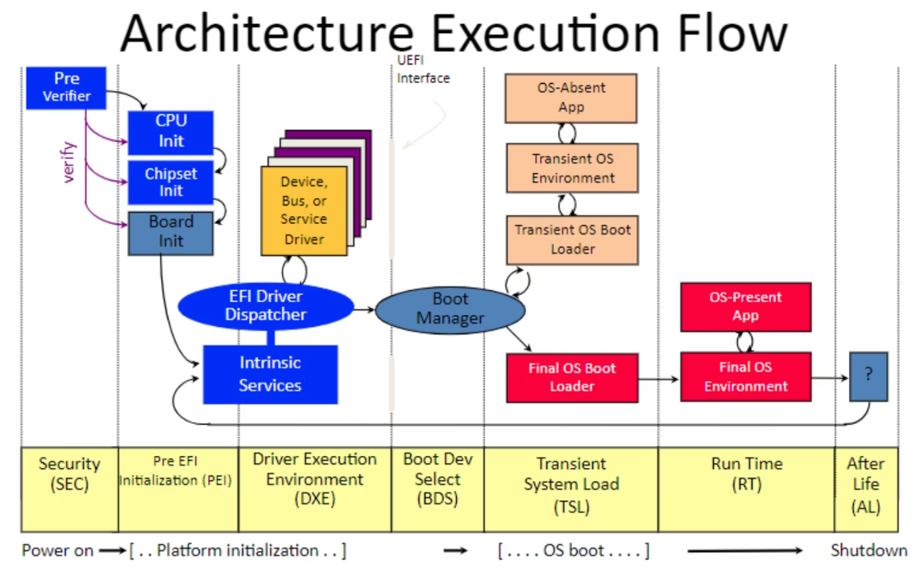
launchd как PID 1: Первый Процесс Системы
В UNIX-подобных ОС, включая macOS, **PID 1** — это первый процесс, запускаемый ядром после инициализации.
Роль PID 1
Инициализация Системы: Запускает все системные демоны и службы.
Управление Процессами: Является родительским для всех процессов; "усыновляет" дочерние процессы при завершении родителя.
Завершение Системы: Отвечает за корректное завершение работы, отправляя сигналы всем процессам.
Запуск Ядром
**launchd** незаменим для стабильности и работы macOS, действуя как "дирижёр" для всех программ и служб.
После загрузки и базовой настройки, ядро macOS передает управление **launchd**, делая его **корневым процессом** системы.
Ядро: Управляет низкоуровневыми операциями, памятью и процессорным временем.
Запуск: После инициализации ядро запускает **launchd** и ждет его работы.
Понимание роли **launchd** как PID 1 критически важно для диагностики проблем с загрузкой и управления системными службами macOS.

Slide 5
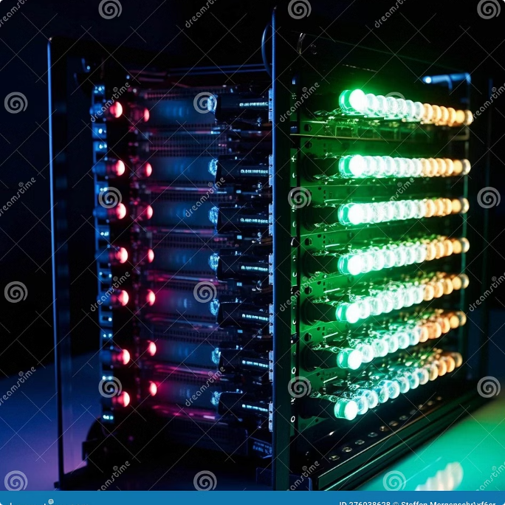

Архитектура launchd: Системный и Пользовательский Уровни
Архитектура launchd в macOS разделена на системный и пользовательский уровни для гибкого и безопасного управления процессами.
Системный Уровень: LaunchDaemons
Пользовательский Уровень: LaunchAgents
Расположение: /Library/LaunchDaemons и /System/Library/LaunchDaemons.
Права: Запускаются от имени root, работают независимо от входа пользователя. Предоставляют базовые системные службы.
Примеры: Службы сетевого доступа, логирования, управление файловой системой.
Назначение: Фундаментальная функциональность ОС для всех пользователей.
Расположение: /Library/LaunchAgents и ~/Library/LaunchAgents.
Права: Запускаются от имени текущего пользователя, работают только при его входе. Обеспечивают пользовательские службы.
Примеры: Обновления приложений, синхронизация облачных сервисов, пользовательские настройки.
Назначение: Функциональность, специфичная для пользователя или его сессии.
Такое разделение обеспечивает эффективное управление ресурсами, изоляцию процессов и повышает общую безопасность системы.

Slide 6
Формат Конфигурации: Property List (.plist)
launchd использует .plist файлы для определения параметров служб. Это структурированные XML-документы.
Пример .plist файла
Ключевые Параметры
<?xml version="1.0" encoding="UTF-8"?>
<!DOCTYPE plist PUBLIC "-//Apple//DTD PLIST 1.0//EN" "http://www.apple.com/DTDs/PropertyList-1.0.dtd">
<plist version="1.0">
<dict>
<key>Label</key>
<string>com.example.myservice</string>
<key>ProgramArguments</key>
<array>
<string>/usr/local/bin/myservice</string>
<string>--config</string>
<string>/etc/myservice.conf</string>
</array>
<key>RunAtLoad</key>
<true/>
<key>KeepAlive</key>
<true/>
<key>StartCalendarInterval</key>
<dict>
<key>Hour</key>
<integer>3</integer>
<key>Minute</key>
<integer>0</integer>
</dict>
</dict>
</plist>
1
Label
Уникальный обязательный идентификатор службы (например, com.example.myservice).
2
ProgramArguments
Массив строк: путь к исполняемому файлу и его аргументы. Первая строка — путь к программе.
3
RunAtLoad
true для запуска при загрузке, false для запуска по требованию.
4
KeepAlive
true для автоматического перезапуска службы при сбое/завершении.
5
StartCalendarInterval
Словарь для запуска службы по расписанию (аналог cron). Указывает час, минуту, день и т.д.
6
Other Keys
Множество других параметров, таких как StandardOutPath, UserName, Sockets, для тонкой настройки.
Правильное использование этих параметров позволяет создавать надёжные и эффективные службы в macOS.

Slide 7
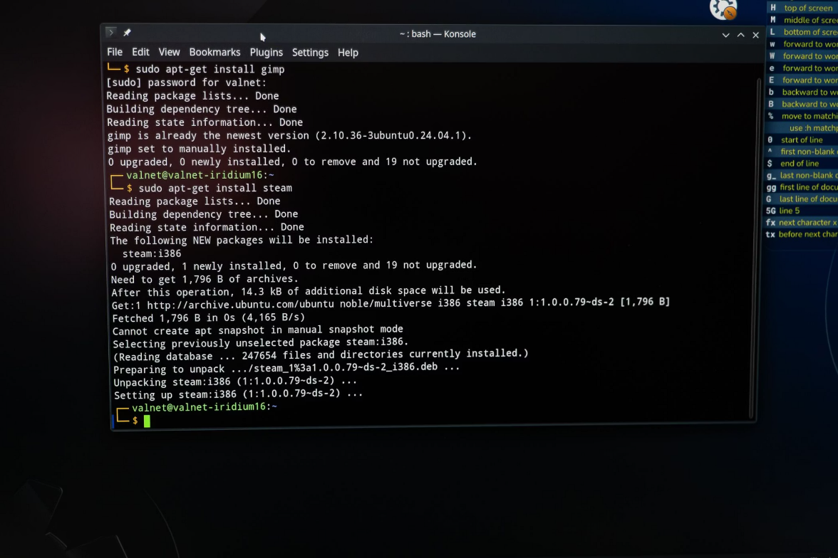
Управление Службами: Команда launchctl
launchctl — основной инструмент командной строки для взаимодействия с launchd и управления его службами.
Примеры Использования
# Загрузить агент пользователя
launchctl load ~/Library/LaunchAgents/com.example.myapp.plist
# Выгрузить системный демон
sudo launchctl unload /Library/LaunchDaemons/com.example.myservice.plist
# Посмотреть список всех служб
launchctl list
# Включить системный демон (для автозапуска)
sudo launchctl enable system/com.example.myservice
# Запустить пользовательский агент
launchctl start com.example.myapp
Основные Команды
Для системных демонов (/Library/LaunchDaemons) требуется sudo и префикс system/. Для пользовательских агентов (~/Library/LaunchAgents) sudo не нужен.
launchctl load <path/to/plist>: Загружает службу из .plist файла.
launchctl unload <path/to/plist>: Выгружает службу.
launchctl list: Отображает список всех загруженных служб со статусом и PID.
launchctl enable <label>: Включает службу для автозапуска при загрузке системы или входе пользователя.
launchctl disable <label>: Отключает службу, предотвращая её запуск.
launchctl start <label>: Запускает загруженную службу по метке (Label).
launchctl stop <label>: Останавливает запущенную службу.
launchctl kill <signal> <label>: Отправляет сигнал процессу, управляемому launchd.
Знание launchctl является ключевым для тонкой настройки и отладки macOS.

Slide 8


Механизм Запуска По Требованию (On-Demand) и Socket Activation
launchd отличается от традиционных систем инициализации, запуская процессы только по необходимости, используя механизмы запуска по требованию и активации по сокету.
Запуск По Требованию
Socket Activation
launchd запускает службы только при наступлении определённых событий, экономя системные ресурсы (CPU, RAM).
Особая форма запуска по требованию для сетевых служб. launchd "слушает" сетевой порт и запускает службу при входящем соединении, передавая ей открытый сокет.
Файловые Пути (WatchPaths): Запуск при изменении файла.
Запросы IPC: Активация при межпроцессном взаимодействии.
Условия Окружения: Запуск при выполнении условий.
Экономия Ресурсов: Служба запускается только по необходимости.
Улучшенная Безопасность: launchd может фильтровать соединения.
Простота Настройки: Определяется в .plist с ключом Sockets.
Пример: SSH-сервер с активацией по сокету запускается только при подключении к порту 22, что делает macOS более отзывчивой и энергоэффективной.

Slide 9

Размещение Файлов Конфигурации и Приоритеты Загрузки
**launchd** .plist файлы имеют разные расположения с собственным назначением и приоритетом.
1
/System/Library/LaunchDaemons
Системные демоны Apple, защищены SIP. Не изменяются. Загружаются первыми при старте системы.
2
/System/Library/LaunchAgents
Системные агенты Apple, защищены SIP. Запускаются при входе любого пользователя.
3
/Library/LaunchDaemons
Демоны сторонних приложений/администраторов. Запускаются при старте системы (после системных). Для всех пользователей.
4
/Library/LaunchAgents
Агенты сторонних приложений/администраторов. Запускаются при входе любого пользователя (после системных).
5
~/Library/LaunchAgents
Агенты для конкретного пользователя. Запускаются при входе этого пользователя. Могут быть изменены пользователем.
Приоритет загрузки идёт сверху вниз. Если метки совпадают, загружается файл с более высоким приоритетом (например, из /System/Library).
Используйте /Library/LaunchDaemons или /Library/LaunchAgents для общесистемных служб и ~/Library/LaunchAgents для пользовательских. Никогда не изменяйте содержимое /System/Library.

Slide 10

Отличия launchd от Классических Систем
launchd значительно отличается от традиционных UNIX-подобных систем инициализации, объединяя функции нескольких компонентов.
Традиционные UNIX-системы
Преимущества launchd
init (SysVinit, systemd)
Унификация
Запуск По Требованию
Основная система инициализации. SysVinit — последовательные скрипты; systemd — юниты, параллельный запуск. Оба запускают большинство сервисов при загрузке.
Объединяет функции init, inetd и cron в едином механизме управления процессами.
Запускает процессы по запросу, а также по событиям (файл, IPC, таймер).
inetd/xinetd
Суперсервер для сетевых служб, запускающий демоны по требованию. Менее гибок, чем launchd.
Гибкость Конфигурации
Экономия Ресурсов
Использует .plist файлы для простой настройки поведения служб.
Запуск процессов по необходимости снижает нагрузку и повышает отзывчивость.
cron
Планировщик задач, выполняющий команды по расписанию. Отдельный демон с собственной конфигурацией.
Надёжность
Интеграция с macOS
Встроенный механизм KeepAlive обеспечивает автоматический перезапуск служб.
Глубокая интеграция с фреймворками macOS для создания эффективных и безопасных служб.
Хотя systemd в Linux также стремится к унификации, launchd является зрелым и специализированным решением для экосистемы Apple.

Slide 11



Заключение и Итоги: Современное Состояние launchd в macOS
launchd остаётся ключевым элементом macOS, обеспечивая её стабильность и эффективность. Его архитектура постоянно адаптируется к новым требованиям.
Эффективность и Производительность
Безопасность
Интеграция и Гибкость
Разделение демонов, агентов и интеграция с SIP повышают безопасность системы, защищая критические компоненты от несанкционированных изменений.
Унифицированный подход к управлению процессами упрощает администрирование macOS. Файлы .plist обеспечивают гибкую настройку.
Запуск по требованию и активация по сокету позволяют macOS экономить ресурсы, повышая общую производительность, особенно на мобильных устройствах.
Глубокое понимание launchd — ключевой навык для IT-администраторов и инженеров. Оно позволяет эффективно управлять процессами macOS и разрабатывать надёжные интегрированные решения.
launchd продолжит эволюционировать с развитием macOS, адаптируясь к новым требованиям безопасности, производительности и пользовательского опыта, сохраняя свою центральную роль.

Slide 12
Спасибо за внимание

